Slide 1
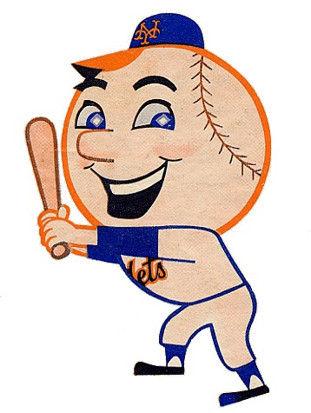

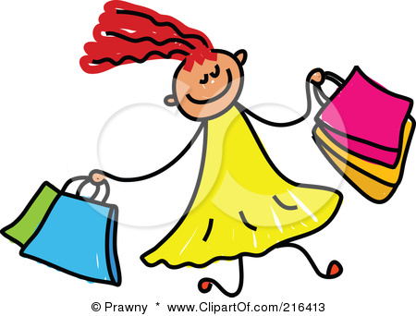


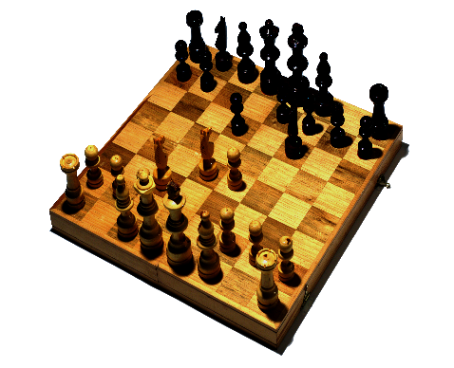
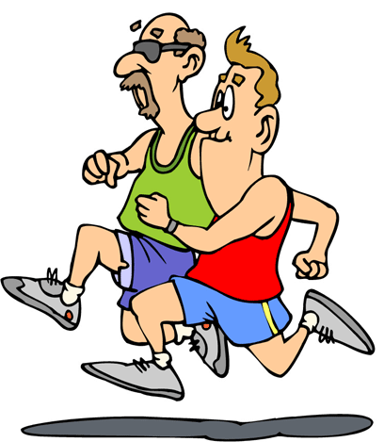
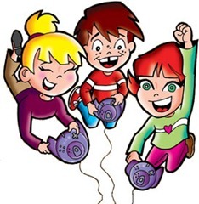
Pouvoir=to be able to/Can
Je peux
Tu peux
Il, elle, on peut
Nous pouvons
Vous pouvez
Ils, elles peuvent

Slide 2
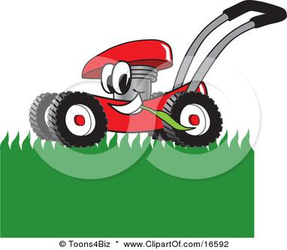
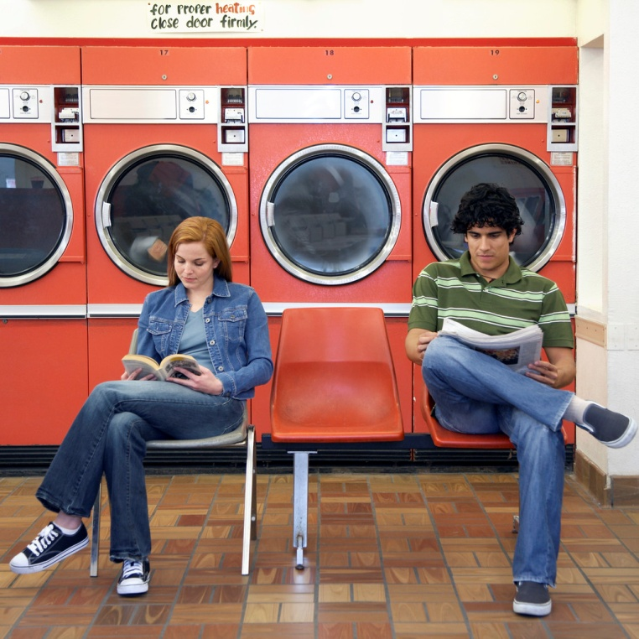

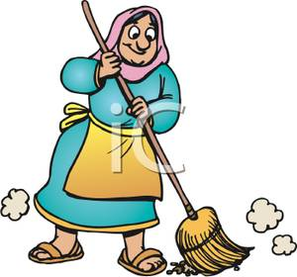
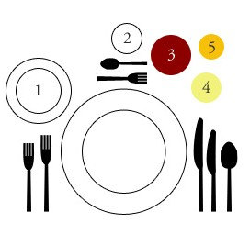

Devoir=to have to (must)
Je dois
Tu dois
Il, elle, on doit
Nous devons
Vous devez
Ils, elles doivent

Slide 3
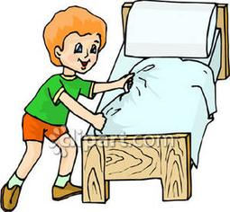

Pouvoir and devoir are often followed by an infinitive

